Slide 1



How to Apply
Italy
Sina Hashemi

Slide 2

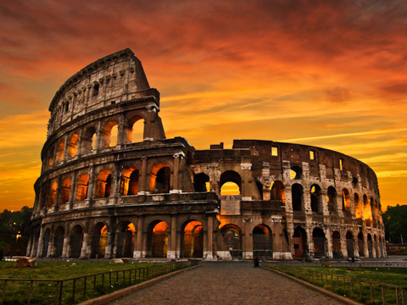
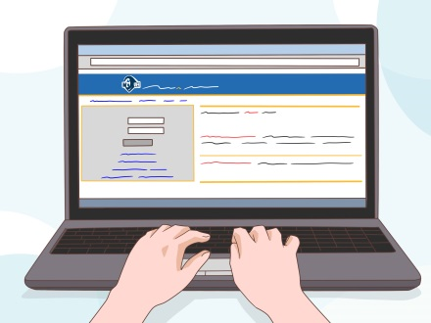
چرا ایتالیا
دانشگاه های مطرح از لحاظ رنکینگ جهانی
تنوع رشته های مختلف به زبان انگلیسی در مقاطع مختلف عدم نیاز به یادگیری زبان ایتالیایی – حتی با IELTS 6 یا TOEFL 78
شرایط اپلای عالی اپلیکیشن فی های رایگان یا ارزان + عدم نیاز به اپلود مدرک زبان + ددلاین های طولانی
پذیرش حتی با رزومه متوسط
احتمال ضعیف از دست دادن ویزا
بورس استانی تخفیف شهریه دانشگاه تا 90% + کمک هزینه زندگی سالیانه + خوابگاه و غذای ارزان

Slide 3

Italian
Universities

Slide 4












TOP 4 UNIVERSITIES
OTHER UNIVERSITIES

Slide 5
Apply

Slide 6
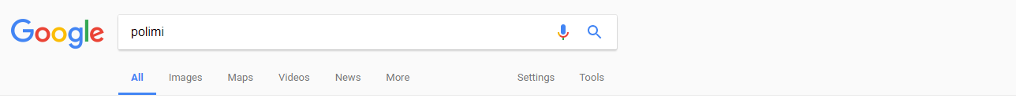
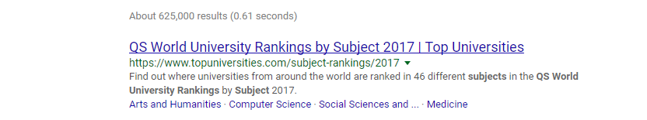
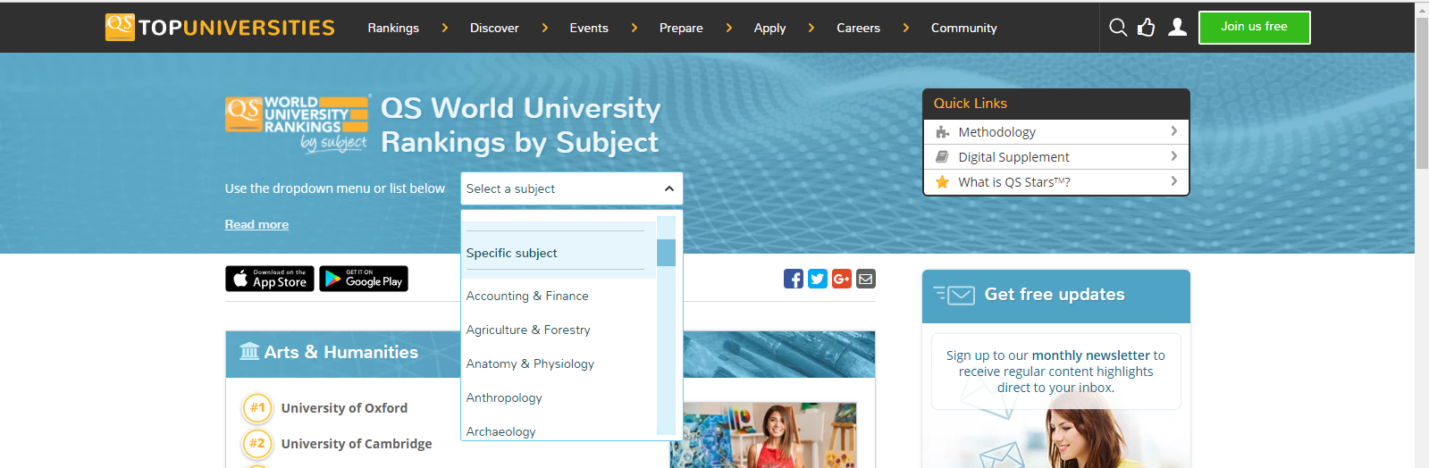
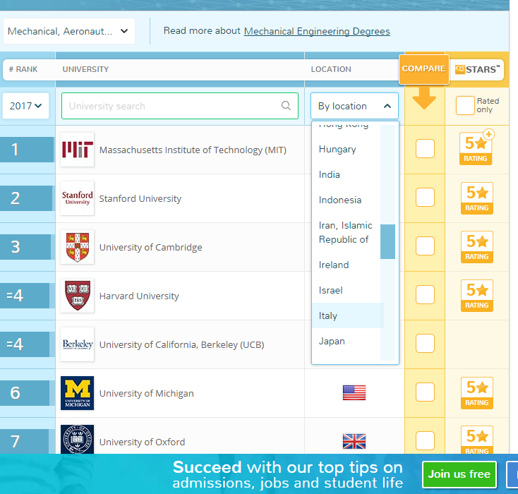
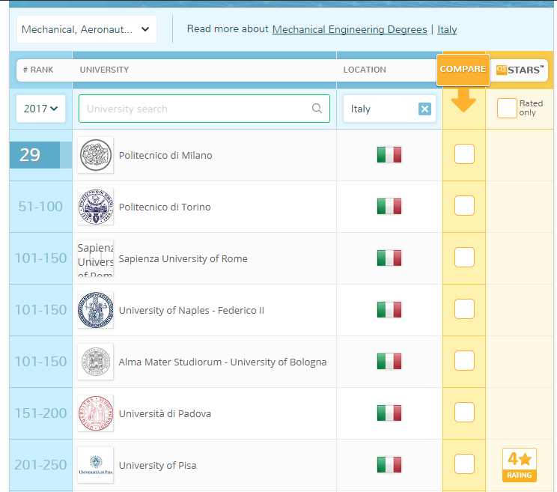
QS world ranking
subject
انتخاب دانشگاه ها

Slide 7
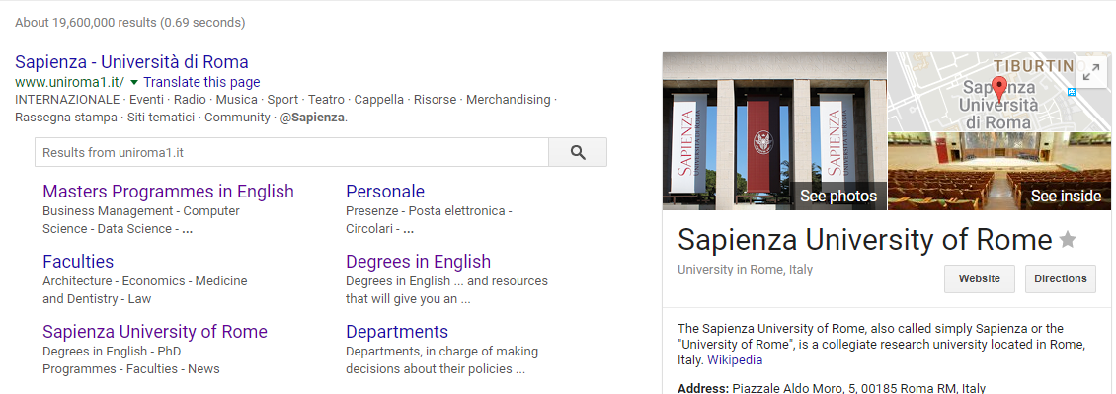
Sapienza
اطلاعات کلی اپلای
حدود زمان اپلای: فوریه الی اپریل
عدم نیاز به اپلود مدرک زبان در هنگام اپلای در اکثر دانشگاه ها
ترجمه ریزنمرات و مدرک موقت لیسانس برای مستر کافی می باشد
بعضی دانشگاه ها نیازمند شرح دروس می باشند
بهترین زمان برای اپلای: هرچه سریعتر بهتر

Slide 8
نیمسال دوم
نیم سال اول
One Call 25th May – 25th July
1st Call 1st September – 23rd November 2nd Call 10th January– 13rd March
حداقل معدل برای اپلای: معدل 14 برای ایرانیان
حداقل نمره زبان مورد نیاز: IELTS 6 – TOEFL 78
پست یک نسخه ترجمه ریزنمرات به همراه اپلیکیشن فرم امضا شده الزامی می باشد

Slide 9

کنسولگری ایتالیا
حدود نیمه May الی نیمه July برای دوره هایی که Octoberاغاز می شوند
ترجمه شناسنامه و تمامی مدارک تحصیلی به ایتالیایی تعداد دارالترجمه های ایتالیایی بسیار محدود – متقاضی بسیار زیاد
مدرک زبان الزامی می باشد
فقط یک رشته و دانشگاه

Slide 10

بورس استانی ایتالیا
سالی 5000 یورو – تخفیف شهریه تا 90 درصد – اعطای خوابگاه
تنها به استطاعت مالی سرپرست بستگی دارد
مدارک مورد نیاز: (ترجمه ایتالیایی) فیش حقوقی سرپرست اقرارنامه سرپرست شناسنامه سرپرست وضعیت مسکن (سند خانه یا اجاره نامه)
حدود زمان اپلای: اوایل June الی اواخر July
تنها تعهد شما در قبال این بورس، پاس کردن واحد به اندازه کافی میباشد

Slide 11
PhD در ایتالیا
کمیته محور می باشند و فراخوان دارند
فراخوان ها مارچ هر ساله ارائه میشوند
متوسط فاند دکترا در ایتالیا 1500 یورو در ماه
در صورت گرفتن فاند از دانشگاه، امکان استفاده از بورس استانی نمی باشد
سیستم اپلای دکترا در دانشگاه های ایتالیا متفاوت می باشند 1. دانشگاه بولونا و ساپینزا هر رشته استراتژی خاص خود را دارند 2. دانشگاه پلی تکنیک تورین نمره GRE لازم دارد – ماهی 1500 یورو 3. دانشگاه پاویا استاد محور می باشد

Slide 12
1 سپتامبر را فراموش نکنید
موفق باشید

